Slide 1

2026
Heads of Sections & Heads of Schools Meeting

Slide 2

Les SI en France et dans le Monde

Slide 3
Les SI en France et dans le Monde
18 sections, dont trois anglophones
683 SI en France (155 en école, 285 en collège, 243 en lycée)
414 SI à l’étranger (141 en école, 133 en collège, 140 en lycée)
Source : arrêté du 23 février 2026 (rentrée scolaire 2026)
Notes:
France : 30 sections en lycées qui ne comportent que le cycle terminal du BFI
Etranger : 11 sections en lycées qui ne comportent que le cycle terminal du BFI

Slide 4

Les SI Américaines en France et dans le Monde

Slide 5
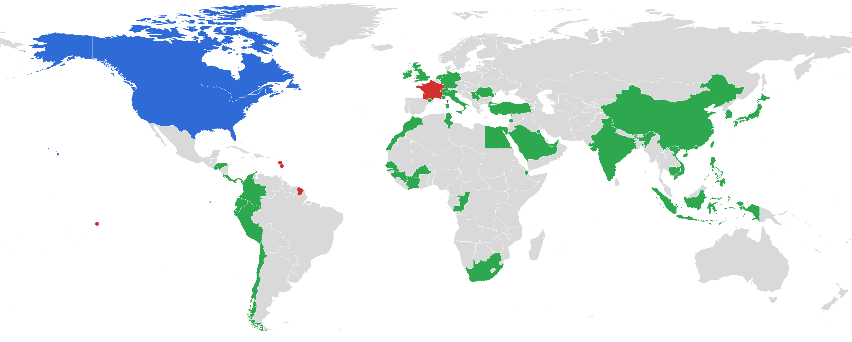

Slide 6
Les SI Américaines en France et dans le Monde
112 SIA en France (17 en école, 43 en collège, 52 en lycée)
133 SIA à l’étranger (41 en école, 37 en collège, 55 en lycée)
18 BFI américains hors SI (11 en France, 7 à l’étranger)
Depuis 2017 : ×2,7 en France, ×4,6 à l’étranger
Source : arrêté du 23 février 2026 (rentrée scolaire 2026)
Notes:
La section américaine représente 22 % des SI dans le monde (245 sur 1 097) : 16 % en France, 32 % à l’étranger, où elle est la première section. Elle compte 107 des 383 BFI (28 %).
SIA en France : 42 en 2017, 112 en 2026. SIA à l’étranger : 29 en 2017, 133 en 2026.

Slide 7
BFI - Session 2026
Candidats : 2 070 (+18,4 % par rapport à 2025)
Reçus : 99 %
Mentions TB : 43 %, dont 9,4 % avec félicitations du jury

Slide 8
Notes:
Session 2026 : 2 070 candidats. France 1 447 (70 %), Amérique du Nord 248 (12 %), reste du monde 375 (18 %).

Slide 9
Notes:
Session 2026 (rappel 2025 entre parenthèses) : TB 43 % (45 %), B 34 % (35 %), AB 17 % (16 %), P 5 % (4 %).
Félicitations du jury : 194 candidats, soit 9,4 % (8,7 % en 2025, 8,9 % en 2024).
Félicitations comprises, la part des TB passe de 48,6 % en 2024 à 44,7 % en 2025 puis 43,5 % en 2026.

Slide 10
Notes:
2 070 candidats à la session 2026 : +18,4 % en un an, effectif multiplié par 3 depuis 2012 (674).

Slide 11
BFI – Parcours bilingues, trilingues et quadrilingues
Rentrée 2026 : 117 parcours BFI en section américaine, dans 107 établissements.
92 parcours bilingues, 24 trilingues et 1 quadrilingue.
ACL-B des 25 parcours trilingues et quadrilingues : espagnol (13), allemand (6), arabe (5), italien (1).
Hors SIA, 14 parcours retiennent l’américain en ACL-B : 12 trilingues et 1 quadrilingue en SI arabe (Liban, Maroc, Tunisie), 1 trilingue en SI chinoise (La Réunion).

Slide 12
Evolution des moyennes – Anglais
Notes:
Session 2026 : ACL écrit 15,73 (15,59 en 2025), ACL oral 16,58 (16,43 en 2025). Les notes d’AP converties sur 20 sont agrégées à l’écrit.

Slide 13
Evolution des moyennes – H&G
Notes:
Session 2026 : HG écrit 15,20 (stable), HG oral 15,68 (15,64 en 2025). Les notes d’AP converties sur 20 sont agrégées à l’écrit.

Slide 14
APs – Sessions 2024 à 2026 du BFI
313 candidats présentent au moins un AP en 2026, soit 15,1 % (14,8 % en 2025, 13,9 % en 2024).
258 candidats présentent un AP dans les deux disciplines.
Moyennes 2026 sur 20 : AP en ACL 15,31 ; AP en HG 17,07.
Notes:
AP en ACL : 205 (13,7 %) en 2024, 247 (14,1 %) en 2025, 286 (13,8 %) en 2026.
AP en HG : 188 (12,6 %), 241 (13,8 %), 285 (13,8 %).
2026 : 28 AP ACL seul, 27 AP HG seul, 258 ACL + HG ; 1 757 candidats sans AP.
Moyennes AP sur 20 – ACL : 15,47 / 15,17 / 15,31 ; HG : 17,28 / 17,28 / 17,07.

Slide 15
APs - Session mai 2026 (BFI 2027)
450 APs passés en mai 2026 (données partielles, 5 établissements) : 221 en ACL, 229 en HG
AP BFI 2026 | Language | Literature | US History | European History | World History | Human Geography | All BFI APs
BFI AP taken | 89 | 132 | 26 | 105 | - | 98 | 450
Average score | 4,11 | 4,05 | 4,27 | 4,39 | - | 4,54 | 4,26
World - average | 3,23 | 3,20 | 3,31 | 3,31 | 3,22 | 3,20
French grade (out of 20) | 16,4 | 16,2 | 17,1 | 17,6 | - | 18,2 | 17,0
AP score of 5 | 40 % | 41 % | 46 % | 60 % | - | 61 % | 50 %
AP score of 4 or 5 | 73 % | 70 % | 81 % | 84 % | - | 94 % | 80 %
French grade: AP score × 4. World average: computed from the 2026 AP score distributions published by the College Board.
Notes:
Données partielles : 450 AP déclarés par 5 établissements. Moyenne BFI 4,26 (17,0/20). 50 % de 5, 80 % de 4 ou 5, 96 % de 3 ou plus.
DNL2 (données partielles, 5 établissements) : 131 candidats, moyenne 17,04, médiane 18.

Slide 16
Evolution du nombre de lycées
 | 2023 | 2024 | 2025 | 2026 | 2027
Rest of the world | 13 | 16 | 25 | 32 | 32
France | 21 | 22 | 32 | 42 | 44
US & Canada | 11 | 12 | 13 | 13 | 13
Notes:
Parler de deux éventuelles sections sur calendrier Sud : Santiago et Lima, session 2028

Slide 17
MERCI !

